Slide 1

Analýza dopravní obslužnosti na železniční trati číslo 110
Autor bakalářské práce: Adéla Gregorová
Vedoucí bakalářské práce: Ing. Vladimír Ľupták, PhD.
Oponent bakalářské práce: Ing. Lumír Pečený, PhD.

Slide 2
CÍL PRÁCE
Analýza a zhodnocení dopravní obslužnosti ve Středočeském (a z části Ústeckém) kraji v oblasti železniční tratě číslo 110 a následně návrhy opatření na zlepšení současné situace.

Slide 3
VÝZKUMNÉ OTÁZKY
Je v oblasti železniční tratě č. 110 dostatečná dopravní obslužnost?
Jaká je kvalita služeb na této trati?
Jaká je návaznost do hlavního města Prahy?

Slide 4
METODIKA PRÁCE
Analýza
Komparace
Pozorování
Dotazníkové šetření

Slide 5
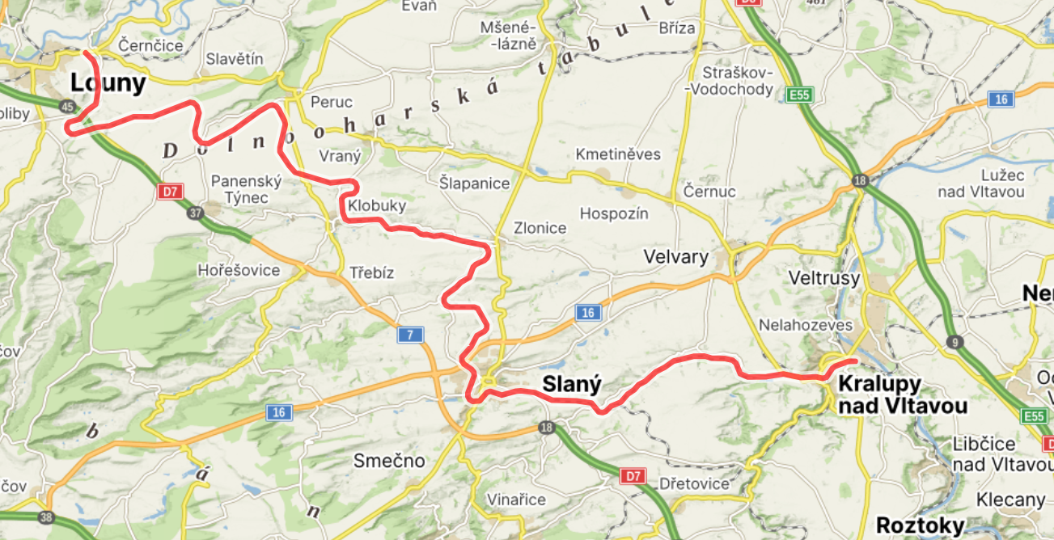
Mapa zkoumaného úseku

Slide 6
Dotazníkové šetření
VEŘEJNOST
  Využití vlakové dopravy spíše příležitostně
  Více jak polovina nevyužívá drážní dopravu do města Prahy
  Návaznost mezi autobusovou a drážní dopravou je nedostačující
  Otevřená otázka: Nedostatek přímých spojů do Prahy

Slide 7
Dotazníkové šetření
ZAMĚSTNANCI
  Dostačující dostupnost tratě
  Nedostatečné množství spojů
  Doporučení tratě
  Do zaměstnaní se dopravují vlakovou a individuální dopravou
  Otevřená otázka: přeprava kol, více spojů, více vlakvedoucích

Slide 8
Návrhy opatření
Přímé spojení do Prahy
Více spojů v úseku Slaný – Louny
Více jízdních vozů pro cyklisty
Docházková vzdálenost zastávek/stanic

Slide 9
DĚKUJI ZA POZORNOST

Slide 10
OTÁZKY OPONENTA
1. Nákup jízdenek ve stanicích respektive zastávkách, které nejsou vybaveny prodejem jízdenek mají možnost cestující koupit jízdenky přes aplikace v mobilním telefonu, jestliže cestující nevlastní mobilní telefon, nemůže si zakoupit jízdenku u průvodčího respektive vlakvedoucího?
2. Mohla byste vysvětlit údaje v tabulkách návazností spojů například tabulka č.5 Kralupy autobus 4:28 - 5:47 vlak 4:27 - 6:42?

Slide 11
OTÁZKY OPONENTA
3. V jakém případě stanovuje kvocient dopravní obslužnosti nevyhovující dopravní obslužnost?
4. Konzultovala jste své návrhy i s odborníky Středočeského kraje?
5. Budou Vaše návrhy implementovány?

